Slide 1
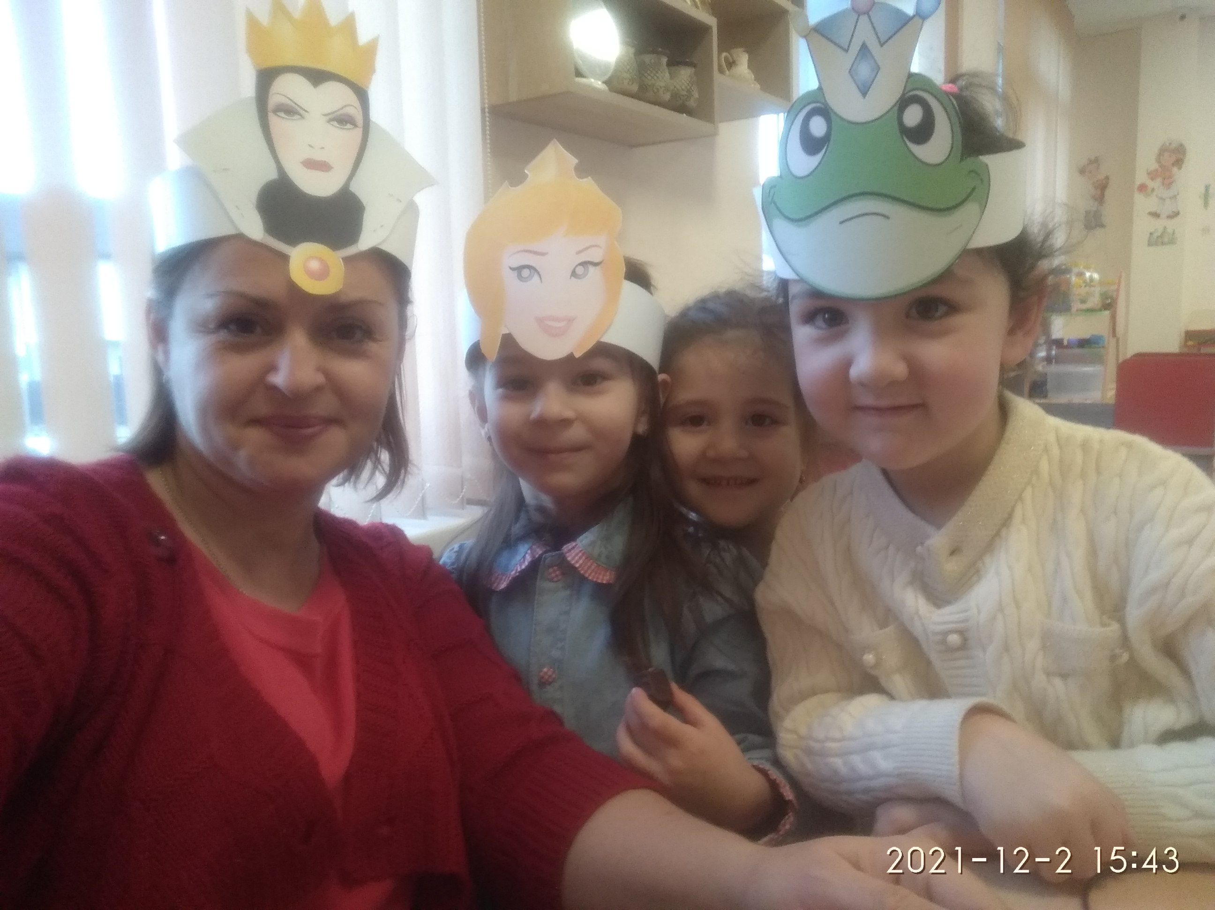
Воспитатель - немного артист

Slide 2
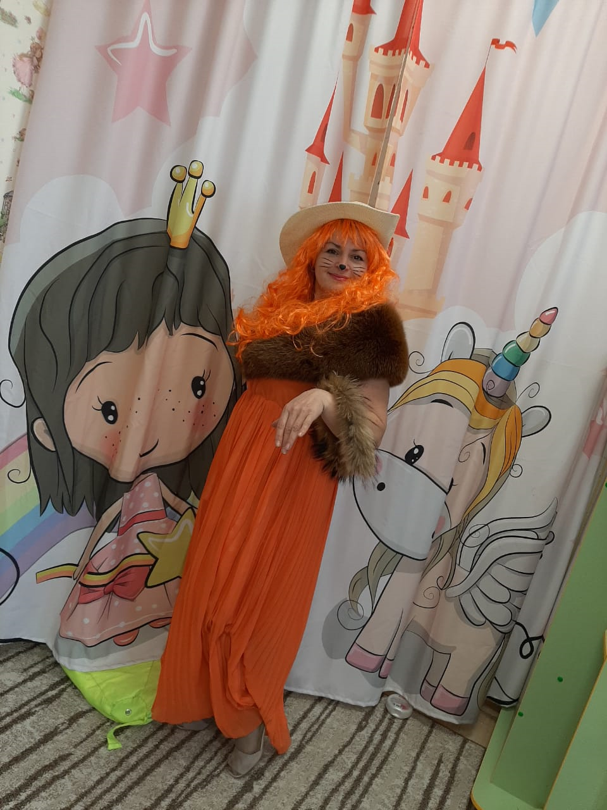
Лиса Алиса

Slide 3
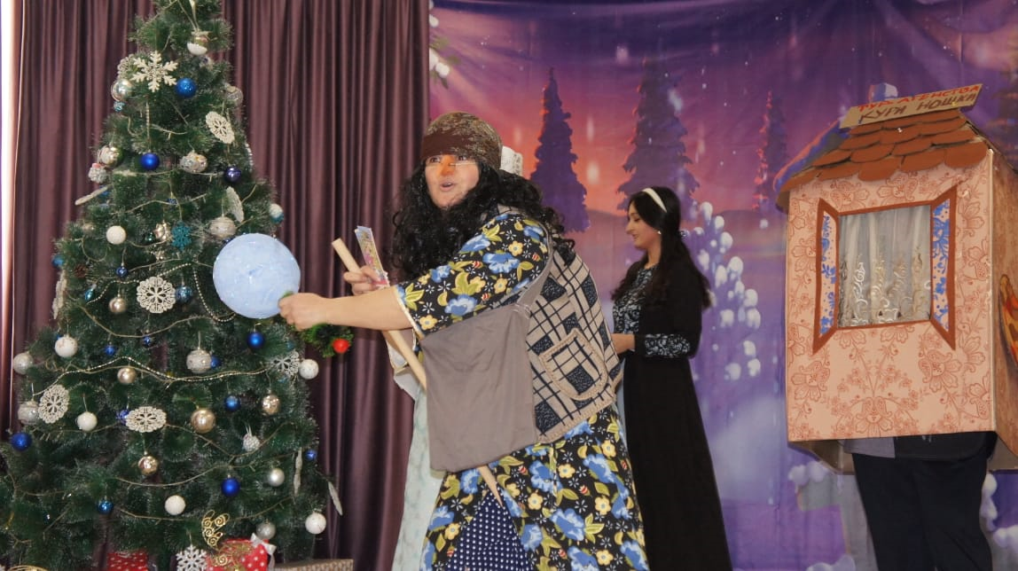
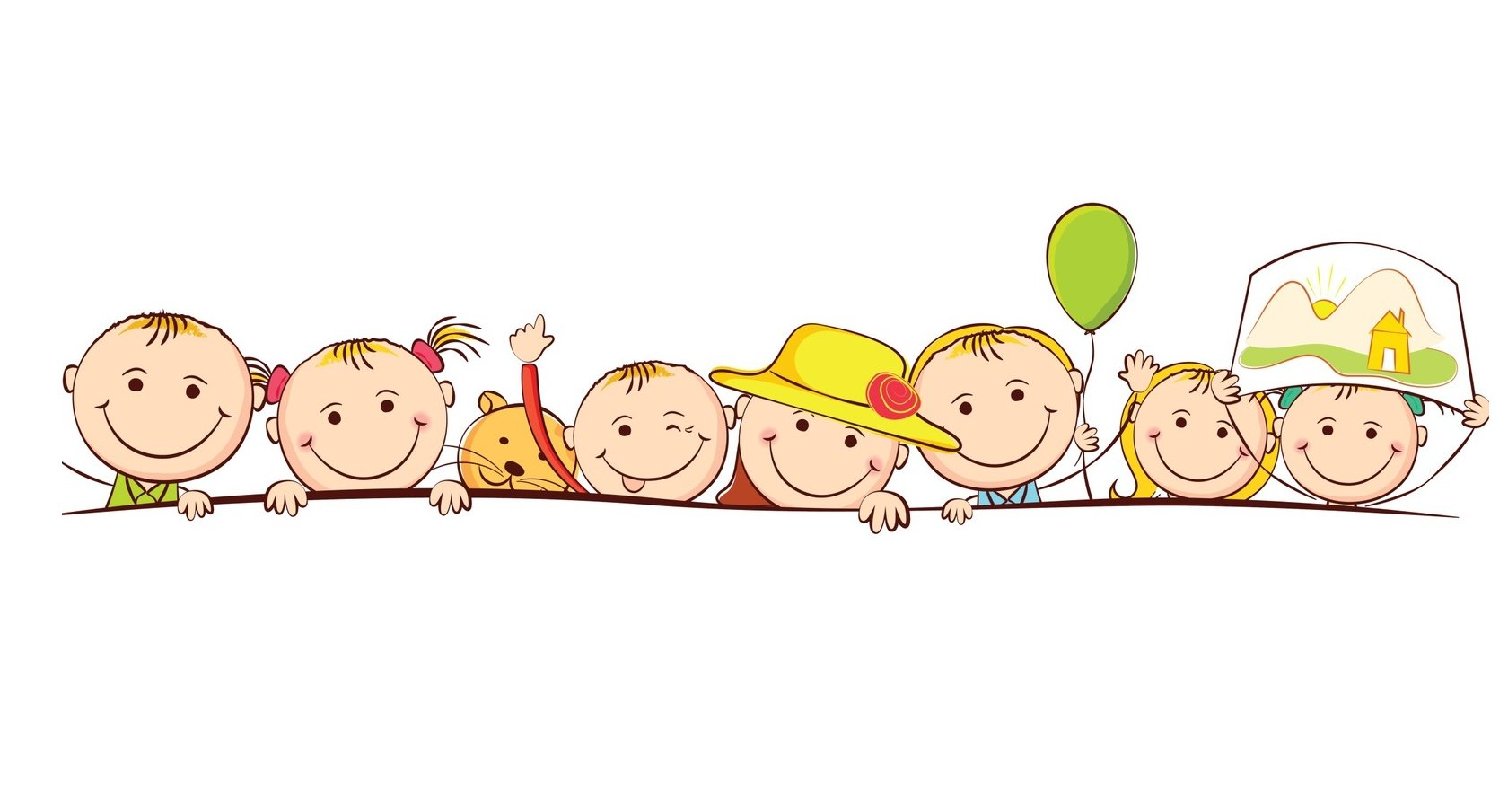
Баба Яга на Новогоднем празднике

Slide 4
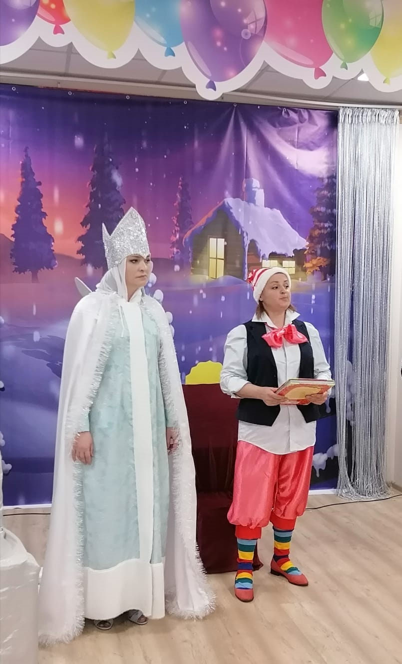
Маленький сказочник Ойле Лукойле

